Slide 1
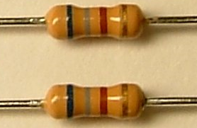

저항 에대해서
안주홍

Slide 2

INDEX
01
저항이란
02
저항의 역할
03
저항 읽는법
04
저항의 종류
05
전압분배

Slide 3
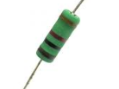

저항이란
전기의 흐름을 방해하는 것으로 전류가 흐르는 걸
방해하여 흐르는 전류량을 제어 하는것
기호
Ohm(옴)

Slide 4
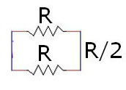

저항이란
온도가 일정한 상태에서 단면적과 반비례하고
저항체의 길이에 비례합니다.
직렬 연결
병렬 연결
전체 저항 증가
전체 저항 감소

Slide 5
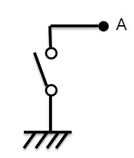
저항의 역할
플로팅(floationg)
입력 핀에 5V도 0V도 입력이 안된 상태가 되면
핀은 자신에게 무엇이 입력되었는지 모르는 상태가 됩니다.
이러한 상태를 플로팅이라고 합니다.

Slide 6
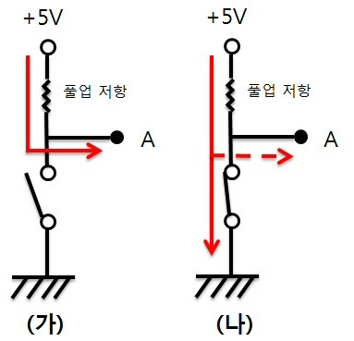
저항의 역할
풀업(pull-up) 저항
(가) : 저항을 연결하면 스위치가 off 일 때
A는 항상 5V의 전압이 즉 1의 상태가 됩니다.
(나) : 스위치를 닫으면 대부분의 전류는
GND로 흐르게 되어
A에는 LOW값 즉 0의 상태가 됩니다.
저항을 VCC부분에 달아서 풀업 저항

Slide 7
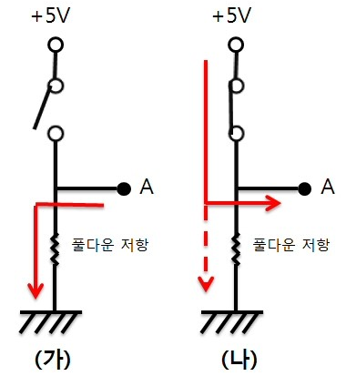
저항의 역할
풀다운(pull-down) 저항
(가) : 저항을 연결하면 스위치가 off 일 때
A는 항상 LOW값 즉 0의 상태가 됩니다.
(나) : 스위치를 닫으면 전류는 VCC에서
핀으로 흘러 A는 HIGH값 즉 1의 상태가 됩니다.
저항을 GND 부분에 달아서 풀다운 저항

Slide 8
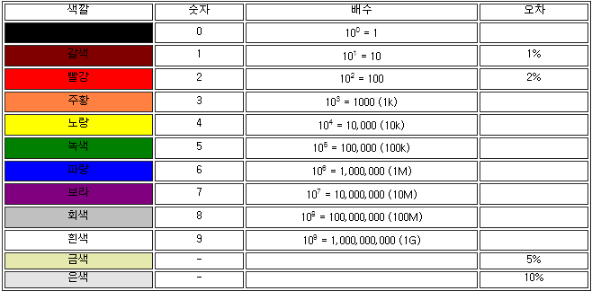

저항의 읽는법
파란색(6) 녹색(5) × 빨간색(100) = 6500ohm

Slide 9


저항의 종류
가장 널리 사용
가격이 싸다.
저항온도계수가 비교적 크다.
전류잡음이 크다.
탄소피막저항기
솔리드저항기
견고하고 가볍고 소형이다.
저항치 범위가 넓다.
절연체에 의해 보호가 되어 내전압에 강하다.
고주파 특성이 양호하다.
온도와 습도의 의존성이
크다.
전류잡음이 크다.
정밀한 제품을 만들기
어렵다.

Slide 10
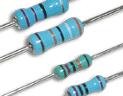
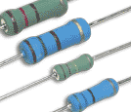
저항의 종류
저항온도계수가 낮다.
내열성이 우수하다.
고주파 특성이 양호하다.
가격이 비싸다.
금속피막저항기
산화금속피막저항기
소형이면서 큰 전력에 견딜 수 있다.
내열성, 불연성이 우수하다.
온도계수가 금속피막저항기에 비하여 높다.

Slide 11
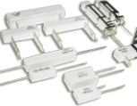
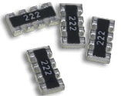
저항의 종류
불연성이다.
방열특성이 우수하다.
무게가 무겁다.
부피가 크다.
시멘트저항기
자동조립이 용이하다.
고밀도 실장으로 실장면적이 감소한다.
납땜의 관리가 필요하다.
고가이다.
네트워크저항기

Slide 12
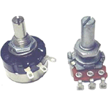
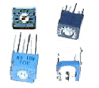
저항의 종류
가변저항기
저항 값을 바꿀 수 있는 형태의 저항기
볼륨이라고 부르기도 하며 손잡이를 돌려서
저항 값을 가감하는 가변저항

Slide 13
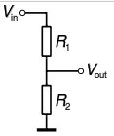


전압분배
Vout=3V Vin=5V
R₂ = 3
R₁ = 2
= 3/2+3 × 5V
= 3V

Slide 14
감사합니다.

